Slide 1
Una salud inclusiva e integral para los peruanos
Lima, marzo 2023

Slide 2
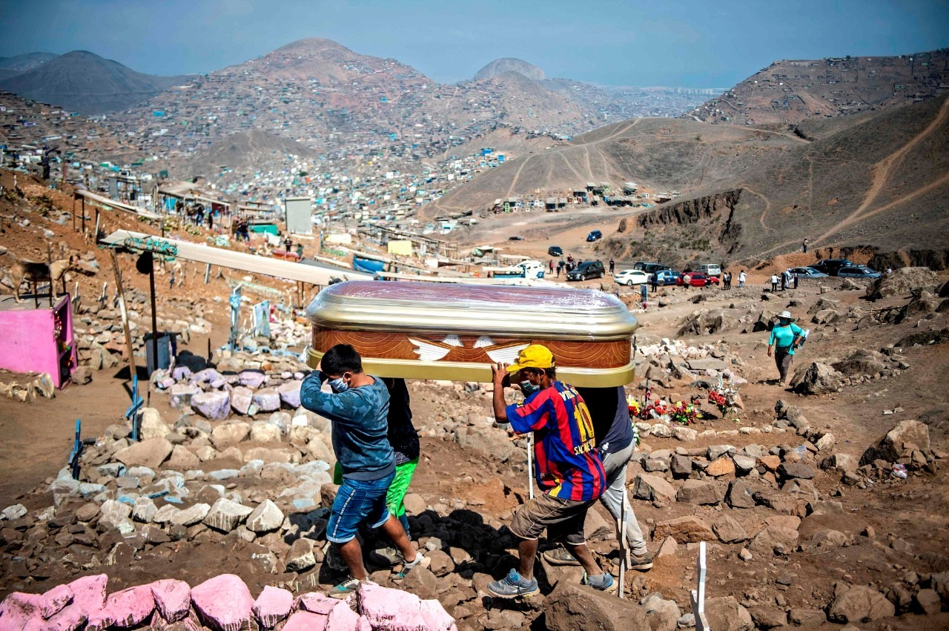
+6,400 fallecidos por millón de habitantes debido a la COVID-19
Foto: Ernesto Benavides/Agence France-Presse
Fuente: Our World in Data (2023)
Notes:
Los ciudadanos no confían en su sistema de salud. Han visto vulnerado su derecho de acceso a la salud continuamente y durante la pandemia en particular observaron un ministerio
(i) inestable por la cantidad de cambios ministeriales;
(ii) que no era capaz de atenderlos;
(iii) que debían asumir millonarias deudas para costear oxígeno o camas UCI, la necesidad de conocer contactos en el hospital para acceder a una cama.
Las diferencias entre departamentos eran muy marcadas.

Slide 3
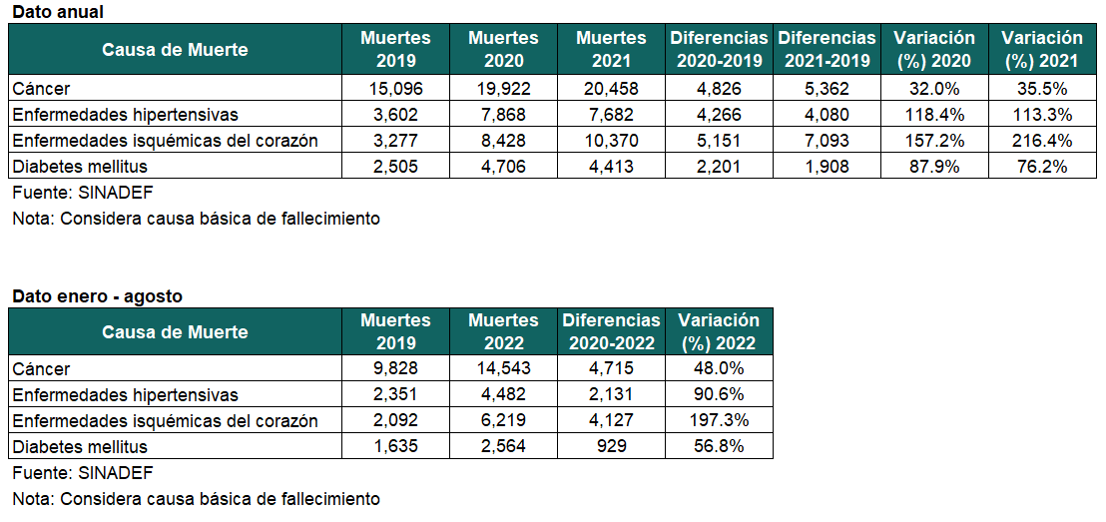
Se observa un incremento en los fallecidos de condiciones no COVID-19, particularmente de algunas condiciones crónicas

Slide 4
El sector público asegura a la mayoría de ciudadanos en el Perú
Distribución de asegurados
2022
Distribución de camas hospitalarias
2022
EPS y otros privados
Privados
EsSalud
EsSalud
SIS, FFAA y PNP
Oferta pública
El sector público asegura al 91% de peruanos y sus camas representan el 84% del total
Fuente: SuSalud (2023)
Notes:
Actualmente el 99% de ciudadanos en el Perú cuenta con seguro de salud en el Perú. De ellos, el 64% tiene SIS, FFAA o PNP, 27% EsSalud y 9% privado.
Fuente asegurados: Registro Nominal de Asegurados de SuSalud (8 de agosto de 2022).
Fuente camas: Reporte de camas UCI y Hospitalización en zona COVID y No COVID Data histórica del Formato F500.2 al 14 de agosto de 2022.
Considera camas de cuidados intermedios y hospitalarias operativas a la fecha de corte.

Slide 5
El sistema de salud es fragmentado y segmentado
Sector público
Seguro social
Sector privado
Rectoría
Minsa
Supervisión
SuSalud
SBS
Conducción/ modulación del financiamiento
MTPE
Mindef
Miniter
Aseguramiento/Fondos
SIS
FISSAL
IAFAS
FFAA
Saludpol
EsSalud
EPS
Seguros
privados
Prestación
Red pública
Red de EsSalud
Redes privadas
Otros
Gobierno Regional
Hospitales
Sanidad
FFAA
Sanidad
PNP
Gobierno Local
Población beneficiaria
Población pobre, vulnerable y otros
Trabajadores del sector formal y familias
Asegura-
dos privados
Acceso por pago de bolsillo
FFAA y
familias
PNP y
familias
Elaboración: propia

Slide 6
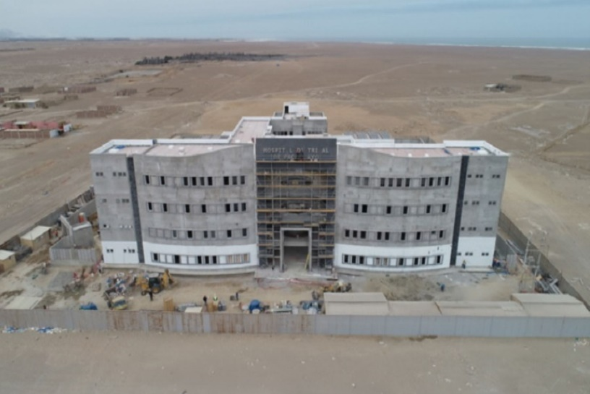
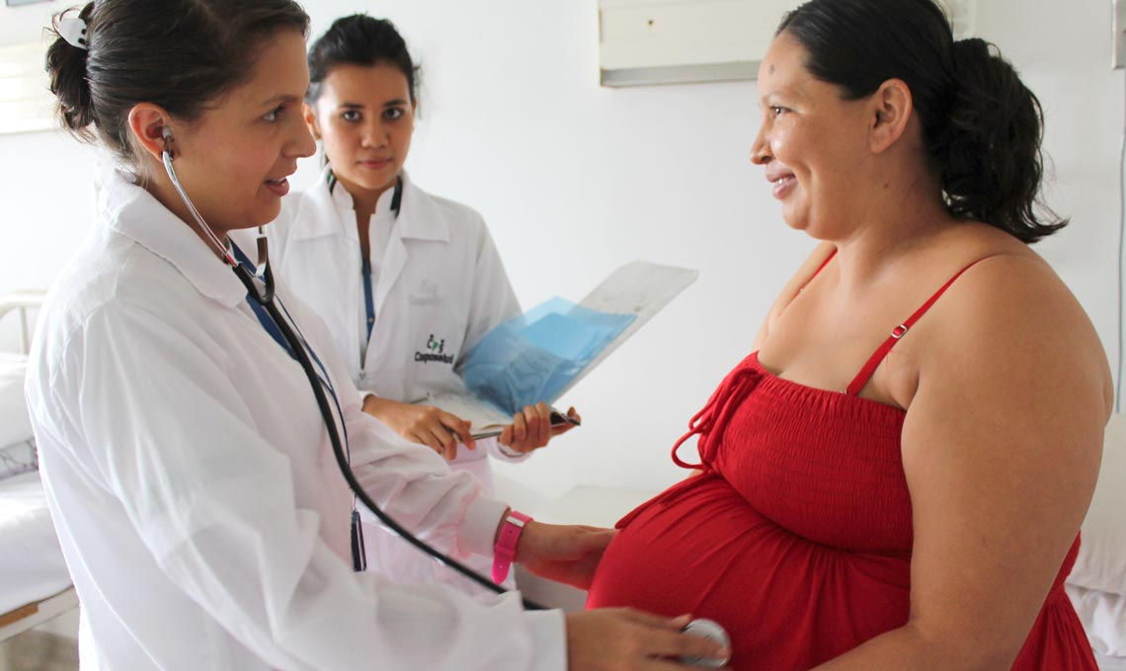
Necesitamos un modelo centrado en el ciudadano
Hoy
Foco en infraestructura
¡Cambiar ya!
Foco en el nivel de servicio

Slide 7
S/ 1,900 millones
en 14 hospitales paralizados
Fuente: Ojo Público (2020)
Notes:
https://ojo-publico.com/1798/los-14-hospitales-paralizados-por-sospechas-de-corrupcion

Slide 8
Los ciudadanos necesitamos acceder a un sistema de salud de calidad

Slide 9



Atención
Medicamentos
Financiamiento

Slide 10
Atención
Medicamentos
Financiamiento

Slide 11
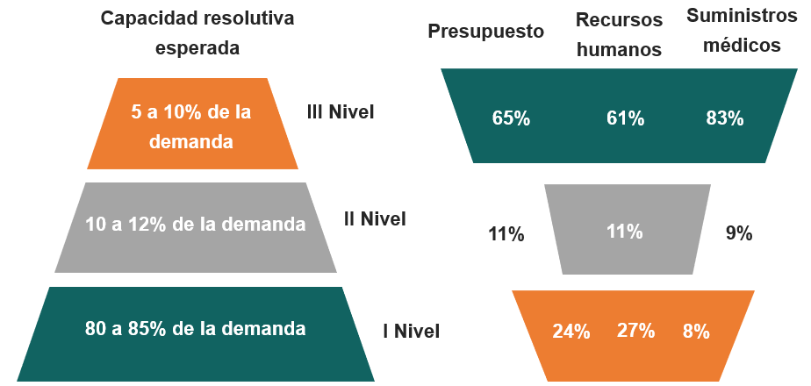
Modelo de atención hospitalaria en el subsector público, Lima Metropolitana – 2020
Fuente: Vignolo (2011), MEF (2020)

Slide 12
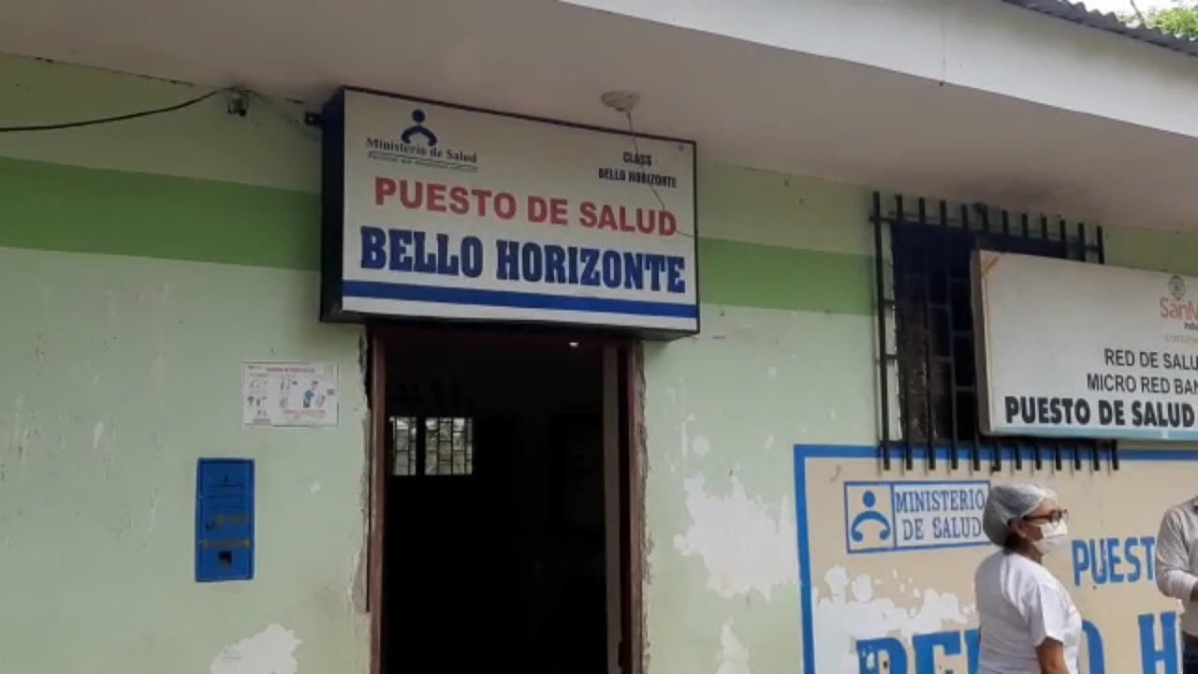
1 de cada 2 establecimientos del Estado del primer nivel de atención NO tiene médico
Foto: Televisión Tarapoto
Fuente: Minsa (2022)
Notes:
Fuente: 4,372 de los 8,783 establecimientos del primer nivel públicos son de categoría I-1, que por norma no tienen médico.

Slide 13
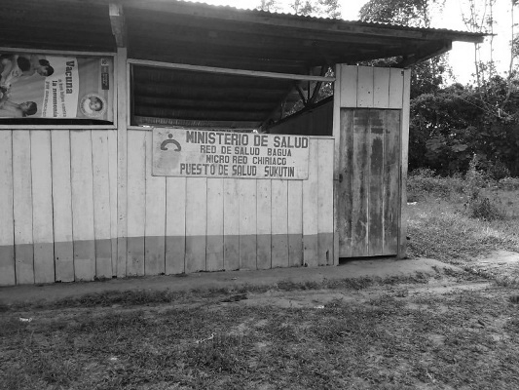
10 de cada 10 establecimientos del Estado NO tienen infraestructura y equipamiento adecuado
Foto: Resumen Latinoamericano (2020)
Fuente: Minsa (2022)
Notes:
Fuente: Diagnóstico de brechas de infraestructura y equipamiento del sector salud 2022.

Slide 14

9 de cada 10 establecimientos del Estado usan historias clínicas de papel
Foto: El Economista
Fuente: Minsa (2022)

Slide 15
Existen brechas importantes de recursos humanos
Densidad de recursos humanos en salud por 10,000 habitantes
(2013-2021)
Fuente: OMS y Minsa (2022)

Slide 16
Atención
Medicamentos
Financiamiento

Slide 17
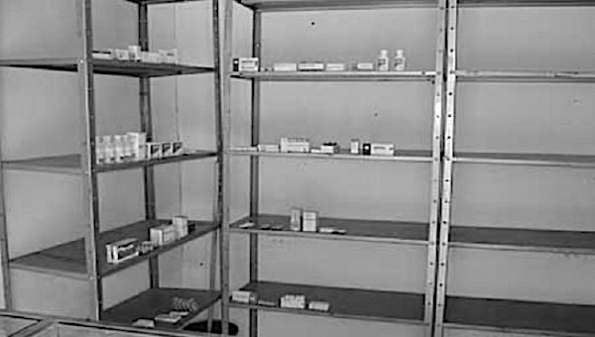
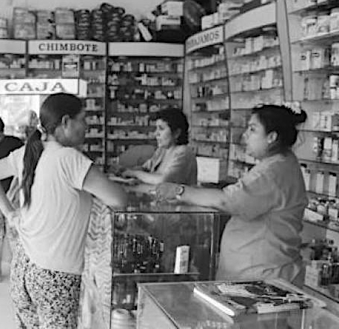
El acceso a medicamentos es limitado en el sector público
        Solo 1 de cada 2 establecimientos del primer nivel de atención tiene disponibilidad de medicamentos mayor al 80%
43% de los usuarios que reciben receta en establecimientos públicos compra medicamentos en boticas y farmacias privadas.
Fuente: DIGEMID (2022), SuSalud (2016)

Slide 18
Los ciudadanos buscan formas alternativas para resolver problemas
Personas que se enfermaron y buscaron atención, según lugar de atención
Automedicación
Gasto de bolsillo
Demora en inicio de tratamiento
Las farmacias son el principal punto de atención
Fuente: INEI (2022)

Slide 19
Atención
Medicamentos
Financiamiento

Slide 20
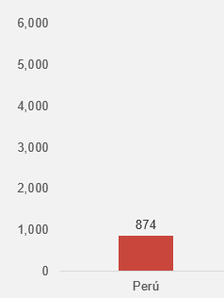
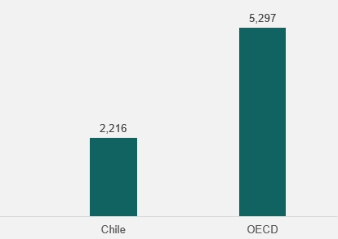
En el sector público se invierte poco en salud
Gasto público per cápita anual en salud (en soles)
*No incluye inversión
Fuente: OCDE (2019), MEF (2019), EsSalud (2019)

Slide 21
En el sector público se invierte poco en salud.
Además, el gasto es ineficiente y poco transparente
Se estima que el Plan Esencial de Aseguramiento en Salud (PEAS) 2020, tiene un costo per cápita de S/ 805. Sin embargo, el SIS respecto de sus asegurados, actualmente ha presupuestado per cápita un gasto estimado de S/ 552.
Se está financiando solo el 57% de lo necesario para cubrir el PEAS a los 23 millones de afiliados al SIS.
O alrededor de 9 millones de afiliados no tendrían una cobertura efectiva
Fuente: Videnza (2021)

Slide 22
¿Qué hacer para cuidar mejor a los ciudadanos?

Slide 23
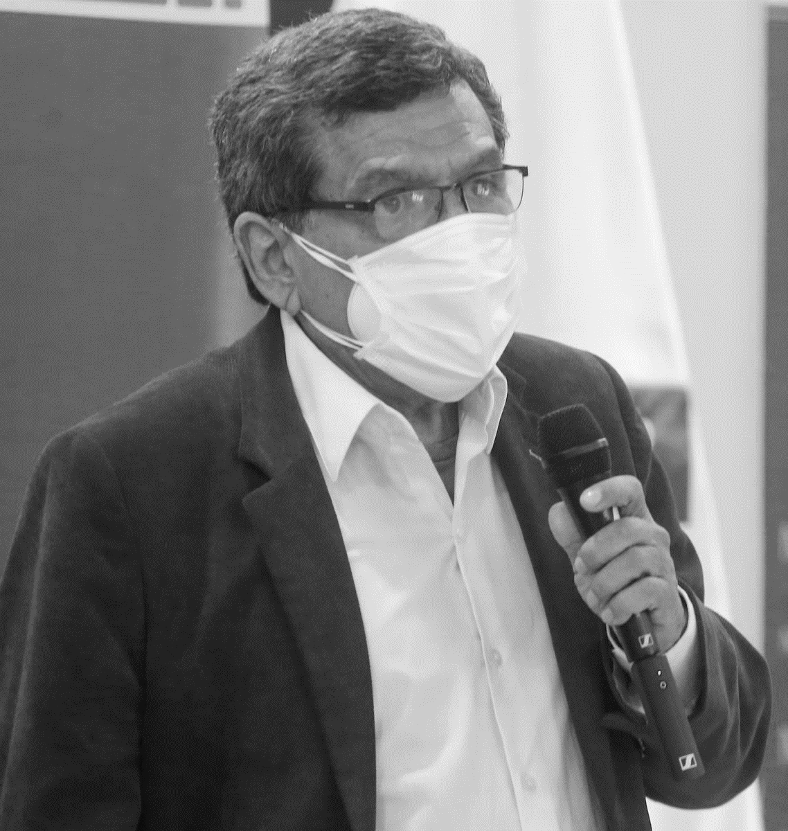
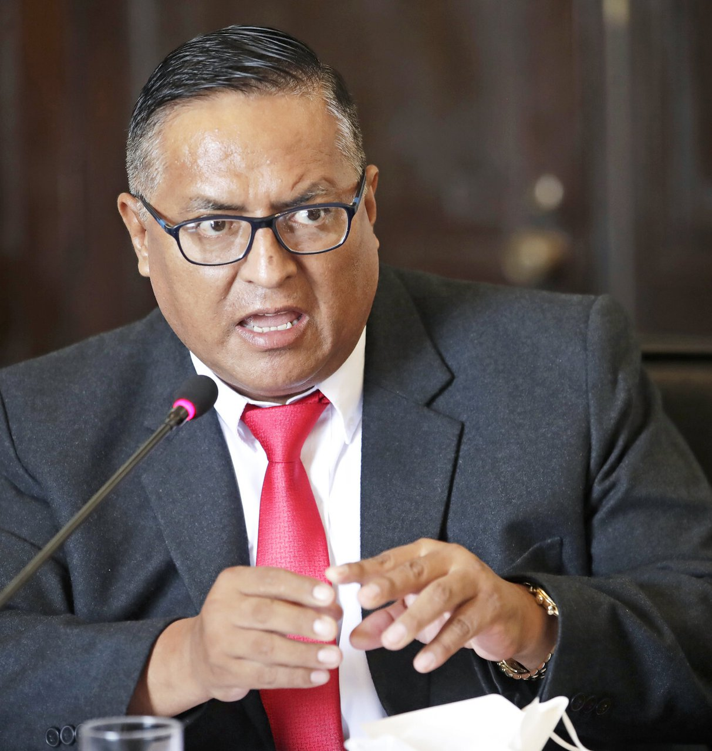
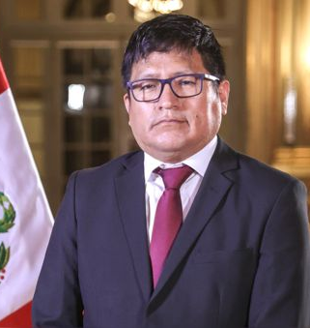


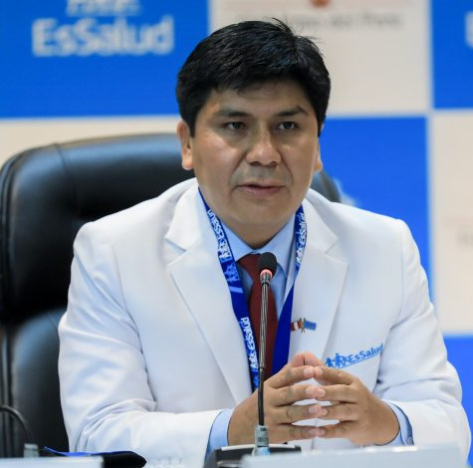
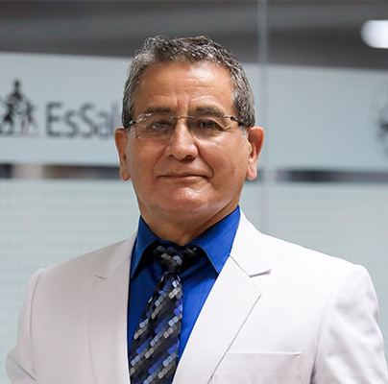
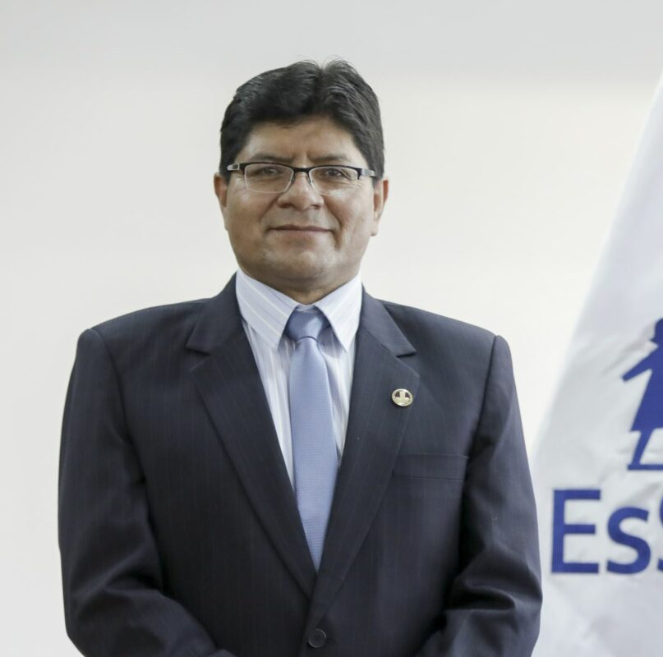
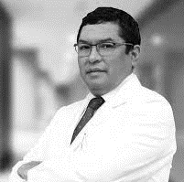
Se necesita estabilidad para construir…
Ministerio de Salud
Promedio de gestión: 4 meses y medio
Hernando Cevallos
6 meses y medio
Hernán Condori
1 mes y medio
Jorge López
6 meses y medio
Kelly Portalatino
1 mes y medio
Rosa Gutiérrez
2 meses y medio
EsSalud
Promedio de gestión: 3 meses y medio
Mario Carhuapoma
5 meses
Gino Dávila
2 meses
Alegre Fonseca
4 meses
Gino Dávila
3 meses y medio
Aurelio Orellana*
4 meses
*Se mantiene en el cargo al 1 de marzo de 2023.

Slide 24









Se necesitan mejoras concretas en la gestión que deben ser sostenidas en el tiempo
Prestación
Centros de salud del primer nivel capaces de resolver problemas de salud
Redes Integradas de Salud implementadas
Financiamiento
Abastecimiento
Estandarización de procedimientos para la compra y venta de servicios
Nivel de servicio como indicador de seguimiento y monitoreo
Interoperabilidad de los sistemas
Financiamiento suficiente de acuerdo al PEAS
Operador logístico tercerizado

Slide 25




Los establecimientos del primer nivel de atención deben:
Contar con una población definida en el territorio.
Tener médicos y profesionales de la salud competentes y medicamentos
Disponer de una historia clínica electrónica y sistemas de gestión de recursos en línea.
Referir con oportunidad a establecimientos de mayor complejidad (trabajo en red).
Todo esto para promover el cuidado de la salud y resolver las necesidades ciudadanas.

